Slide 1
KETENSAMENWERKING
HOE VINDEN DE VERSCHILLENDE PROFESSIONALS ELKAAR IN HET SCHULDHULPTRAJECT

Slide 2
Even voorstellen….
Paul Otter: Gerechtsdeurwaarder en
Social Responsibility Officer
Syncasso
Anja Tijdhof: Projectleider team Wetten
Verbinden Schuldendomein

Slide 3
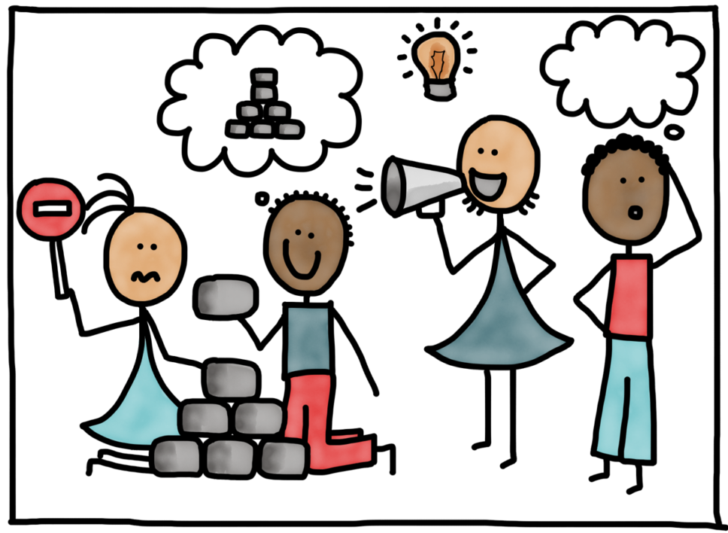
Kom uit je rol en kijk eens vanuit een ander perspectief
Welke rollen onderscheiden we?
Inwoner
Schuldhulpverlener
Incassomedewerker/
Beslaglegger
Vrijwilliger
Kies een rol die je niet hebt. Het gaat erom vanuit
een ander perspectief te denken.

Slide 4
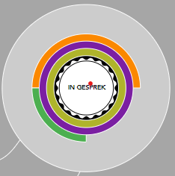
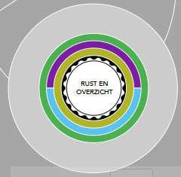
Drie groepjes
Aan de hand van drie mijlpalen uit de routekaart Financiële zorgen bespreken we hoe we elkaar nu tegenkomen en samen tot oplossingen komen.
De mijlpalen zijn:
Vragen voor de discussie:
Wat gaat er goed?
Welke wensen zijn er naar elkaar?
Waar schuurt het?
Hoe kunnen we onze samenwerking verder versterken?

Slide 5
Korte terugkoppeling uit de groepjes

